Slide 1
時系列画像集合の類似度に基づいた外観変化の検知手法の検討
学籍番号：1421166 氏名：松岡 未紗
指導教員：鷹野孝典

Slide 2
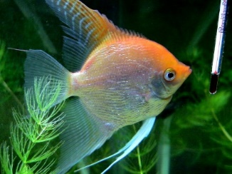
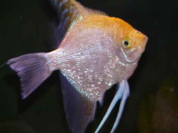
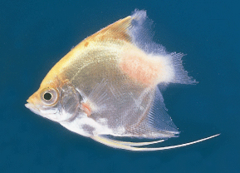
研究背景
観賞魚は環境適応能力が強まり，飼育経験の豊富でない人でもペットとして飼育可能
水温や水質によるストレスに弱い
飼育経験のない人にとって観賞魚の病気の早期発見は困難
観賞魚が小さいために，病気の時に現れる外観や動きの変化に気づきにくい
健康
白点病
熱帯魚の体に白い斑点
尾腐れ病
ヒレや尻尾が溶けるように腐る

Slide 3
関連研究
画像特徴を利用したイネ病気の判別・分類［2010］-農業機械學會誌
イネの病気に対して形状特徴・色特徴を判別条件とした．6種類の判別分析法のうち，SVMの精度が86％で最も良好であった．
画像処理によるキュウリの葉の病気診断［2011］-愛知教育大学研究報告
フラクタル次元がモザイク病識別に有効な特徴量であることを示した．
画像処理を用いた研磨面の評価［2016］-精密工学会
研磨面の評価が写像性の類似度を用いて可能であることを示した．
ベルマークの画像識別［2014］-第76回全国大会講演論文集
SURF特徴が回転・スケールの変化・欠損に強いことを示した．

Slide 4
研究動機
観賞魚の外観の変化に着目して病気判定する場合，画像認識技術を適用することが可能
下記の課題点がある
観賞魚の個体の識別
個体別の模様の考慮
類似度を算出する際の比較データが１枚だけでは判定材料が少なく正確な判定が困難

Slide 5
提案方式
観賞魚の個体画像集合を時系列で分類し，画像類似度の差分を変化値として捉え，病気判定する方式を提案
実験により実現可能性を検証する．
特定の観賞魚の症状変化を追跡
模様を考慮した外観変化を検知

Slide 6
従来手法
初期画像集合と識別画像を比較
欠点：画像の向き・角度・光の加減に影響されやすい
1枚目
2枚目
識別画像
初期画像集合と識別画像の類似度
・・・
Ｎ枚目
初期画像集合

Slide 7
本研究の提案手法
初期画像集合と識別画像集合を比較
各識別画像の類似度の合計を識別画像集合の類似度とする
目的：画像の向き・角度・光の影響を減少
1枚目
1枚目
初期画像集合と識別画像1枚目の類似度
2枚目
2枚目
初期画像集合と識別画像2枚目の類似度
・・・
・・・
…
初期画像集合と識別画像M枚目の類似度
Ｎ枚目
Ｍ枚目
識別画像1枚目～M枚目の類似度の合計を識別画像集合の類似度とする
初期画像集合
識別画像集合

Slide 8
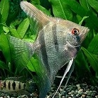
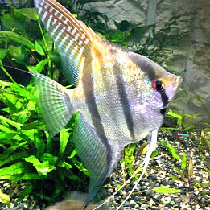
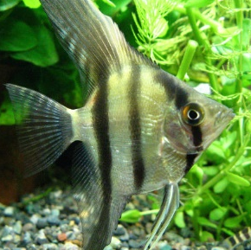
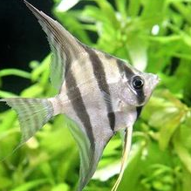
本研究のアプローチ
従来の手法では，初期画像集合と識別画像(1枚)を比較
本研究では，初期画像集合と識別画像集合を比較
算出した類似度を前日または初期類似度と比較
→ 類似度の差分がしきい値を超えたら外観変化を検知
Ix(0)
Ix(1)
Ix(2)
Ix(3)
類似度：0.90
類似度：0.87
類似度：0.77
外観変化を検知
差分：0.03
差分：0.10

Slide 9
外観変化の検知機能 概要図
初期画像集合I_{x}(0)
類似度スコアU_{x}(0, t)を算出
識別する画像集合I_{x}(t)
類似度スコアの差分δ_{x} (t_{p}, t_{q})を算出
False
True
δ_{x} (t-1, t) > しきい値θ₂
True
外観変化検出
差分δ_{x} (0, t) > しきい値θ₃
False
外観変化なし

Slide 10

システム概要図
画像
(複数枚)
分類器
個体判定・差分を検出
学習データに追加
提案方式
前回の画像集合・初期画像集合と
識別画像集合の
類似度を比較
個体ID・
差分・撮影日をタグ付け
時系列で分類
差がしきい値を超えた場合，外観変化の判定

Slide 11
実験１（１）
目的
異なる模様の画像を学習データとして代用した場合の外観変化検知
方法
似た柄の千代紙2種類を1組として，4組を用意
何も加工を施さない場合を「健康」
小さい白点を付与したものを「白点病」
例：柄1（健康）と柄 2（白点病）を学習データとした場合，柄 1（白点）と柄2（健康）の分類確認
柄1
柄2
柄3
柄4
柄5
柄6
柄7
柄8
組み合わせ1
組み合わせ2
組み合わせ3
組み合わせ4

Slide 12
実験１（２）
結果
4組全てが，柄ごとに分類
異なる模様の画像を学習データとして代用した場合，外観検知は困難

Slide 13
実験２（１）
目的
提案手法による外観変化検知
方法
柄の異なる4種類の千代紙を観賞魚の個体A, B, C, Dと見立てて用意
時系列が進むごとに病気が進行と想定
何も加工を施さない場合を「健康」（Day0）
小さい白点を付与したものを「白点病」（Day1～Day5）
一部切り取ったものを「尾腐れ病」（Day1～Day5）
個体A
（Day0）
個体B
（Day0）
個体C
（Day0）
個体D
（Day0）
個体A
（Day1）
個体A
（Day2）
個体A
（Day3）

Slide 14
実験２（２）
従来手法での実験結果
類似度の変動が激しい
時間の経過につれ病気が進行している様子を捉えることは困難
個体A（尾腐れ病）
個体A（白点病）

Slide 15
実験２（３）
提案手法での実験結果
時間が経過するごとに類似度が減少
特に，Day0とDay1間で類似度が大きく減少しているため，Day1で病気症状の発見が可能
個体A（尾腐れ病）
個体A（白点病）

Slide 16
今後のスケジュール
データ収集
折り紙を用いた疑似実験画像
魚の画像
データ拡張
実験
同一個体の判定
症状変化の判定
病気の判定
論文執筆
 | 枚数
エンゼルフィッシュ（健康） | 100
エンゼルフィッシュ（白点病） | 45
エンゼルフィッシュ（尾腐れ病） | 35
現在のデータ収集状況

